Slide 1
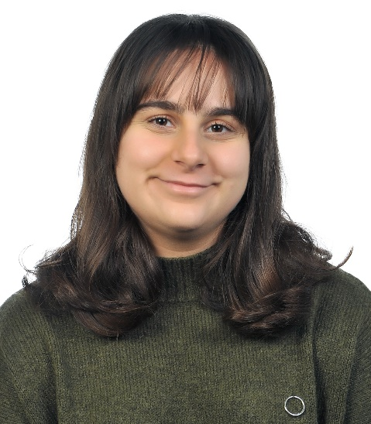
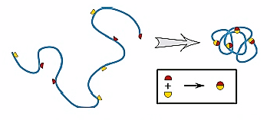
YTÜ
FEN EDEBİYAT FAKÜLTESİ
KİMYA BÖLÜMÜ
SEMİNER DERSİ SUNUMU
ASLI ALPAY
22518012
Konu
Yeni Tek Zincir Polimerik Nanoparçacık Sentezinden Yola Çıkarak Tek Zincir Polimerik Nanojel Sentezi
Danışman
Prof.Dr.Demet KARACA BALTA
Tarih: 11.04.2023 Saat: 12.40
Yer: Fen-Edebiyat Fakültesi B2-D03

